Slide 1
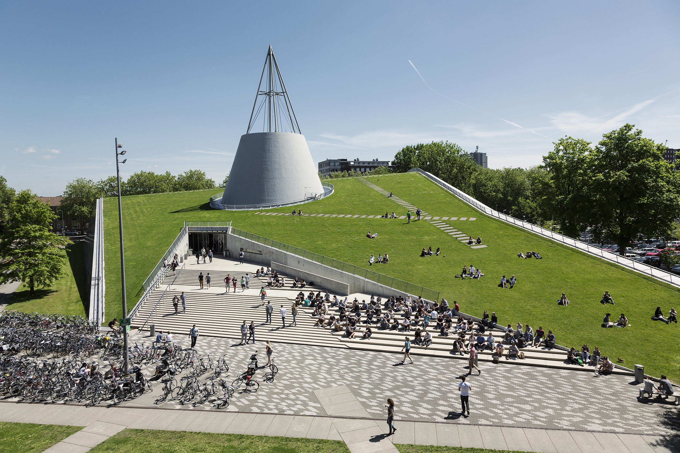
TU DELFT
Natan Michalon
GCC 020L
natan.michalon@gmail.com
PFE et premier emploi chez Setec Ferroviaire
(Maîtrise d’Œuvre / Etudes)
Echange 6 mois - Faculté de Civil Engineering
Cours suivis :
Master Construction Management and Engineering : Forms of collaboration in Civil Engineering, Financial Engineering, Asset Management, Process Management
Autres : Forensic structures, Building enveloppes, Solar Power

Slide 2
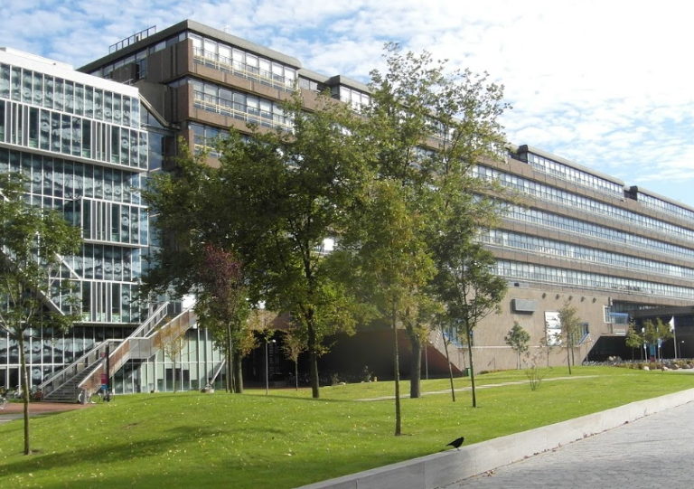
TU Delft - Scolarité
Possibilité de faire un échange de 6 mois à 1 an
Possibilité de s’inscrire à un double diplôme
Choix des cours « libres » moyennant des contraintes imposées par les Ponts et par l’université d’accueil (GCC : 50% de la faculté Civil Engineering, et accord des Ponts pour validation)
Cours demandant un investissement régulier mais globalement faciles à suivre et à valider
Mixité avec des étudiants spécialisés dans les domaines d’études → assez déstabilisant sur des cours techniques

Slide 3
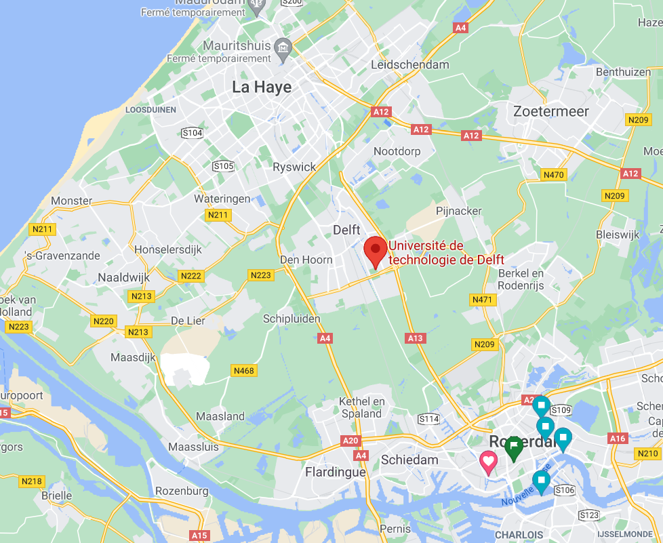
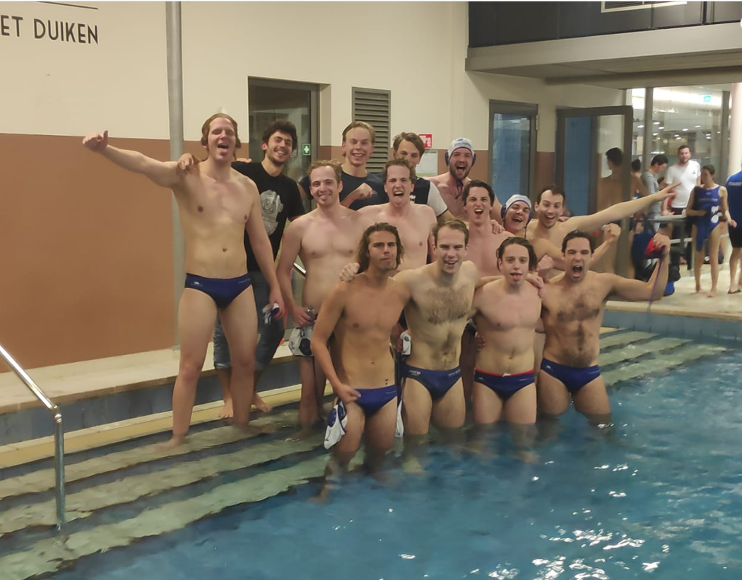
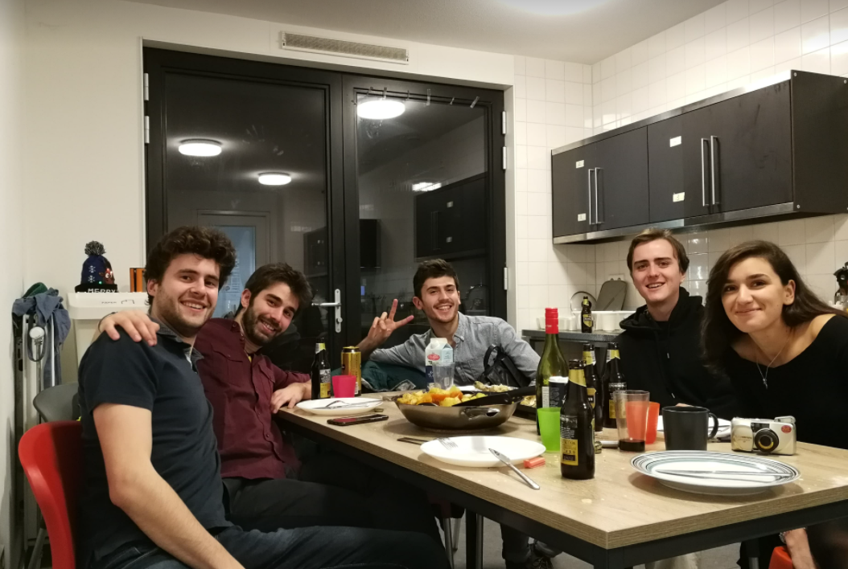
TU Delft – Vie & activités
Aide au logement proposée par la faculté maigre et peu intéressante
Eligibilité à une bourse Erasmus
Possibilité de vivre à Delft sur le campus ou dans les villes voisines Rotterdam ou La Haye
Campus actif, activités extrascolaires très encouragées
Vie aux Pays-Bas assez facile d’accès, peu de problèmes administratifs, environnement friendly
Encouragement à parler néerlandais pour s’intégrer
Clubs super sympas
12km

Slide 4
Echange TU Delft - Conseils
Expérience très internationale (Erasmus, difficulté de connecter avec les néerlandais) → Est-ce bien ce que vous cherchez ?
Cours intéressants, large choix, mais finalement très éparpillés → Possiblement mieux structuré dans le cadre d’un double diplôme plutôt que d’un échange
Bien se renseigner sur les cours et les formations, et éviter de faire un échange juste pour le principe. On arrive finalement vite après l’échange au PFE et à la fin de la scolarité.

